Slide 1
Observer Pattern
Notes:
5

Slide 2
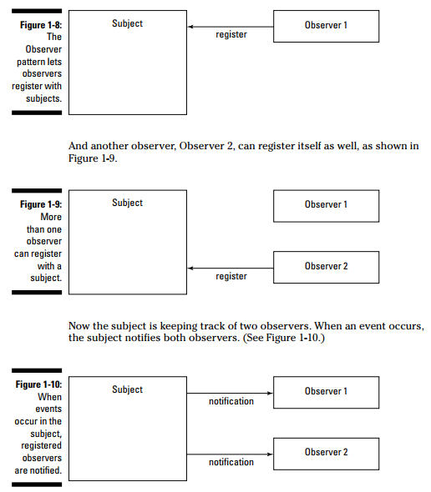

Slide 3
Hình 1-8, cho phép observer thứ 1 đăng ký với hệ thống.
Hình 1-9, cho phép observer thứ 2 đăng ký với hệ thống.
Hiện tại hệ thống đang liên lạc với 2 observer: Observer 1 và Observer 2. Khi hệ thống phát sinh một sự kiện cụ thể nào đó, nó sẽ thông báo (notification) với cả 2 observer như hình số 1-10.

Slide 4
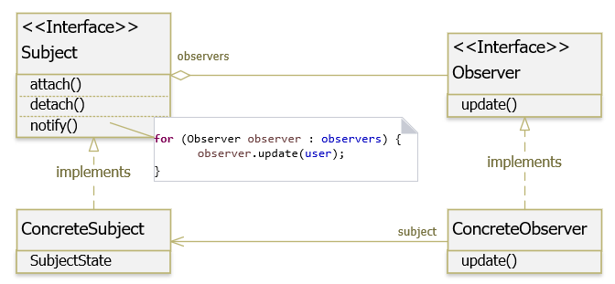
Cài đặt Observer Pattern

Slide 5
Các thành phần tham gia Observer Pattern:
- Subject : chứa danh sách các observer, cung cấp phương thức để có thể thêm và loại bỏ observer.
- Observer : định nghĩa một phương thức update() cho các đối tượng sẽ được subject thông báo đến khi có sự thay đổi trạng thái.
- ConcreteSubject : cài đặt các phương thức của Subject, lưu trữ trạng thái danh sách các ConcreateObserver, gửi thông báo đến các observer của nó khi có sự thay đổi trạng thái.
- ConcreteObserver : cài đặt các phương thức của Observer, lưu trữ trạng thái của subject, thực thi việc cập nhật để giữ cho trạng thái đồng nhất với subject gửi thông báo đến.

